Slide 1


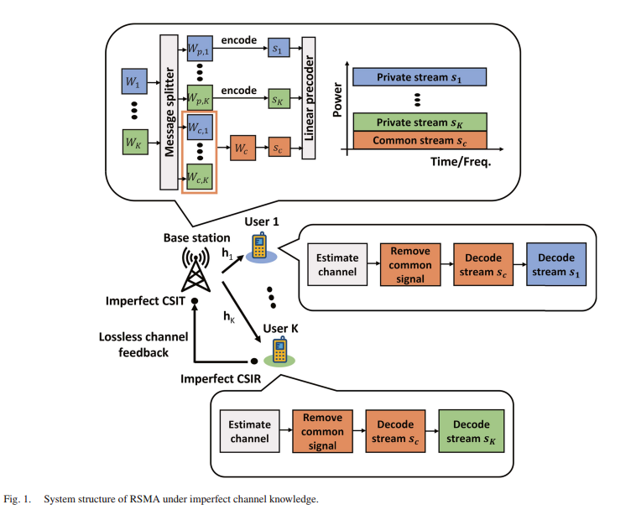















系统建模
发射信号：
：公共流符号预编码向量
：私有流符号预编码向量
传输信号功率约束以总功率Pt表示：
接收信号：
∈ = {1, 2,...,K}
BS到第k个用户的信道矢量：
发射功率约束：
如图所示，在RSMA中，第k个用户 分为公共消息 和私
有消息 。所有从 中分离出来的公共消息， 被组合成一个超公共消息 。然后将 编码为一个通用流，该流被设计为所有用户都可解码。每个私有消息都被编码到一个私有流中，该流只能由相应的用户解码。通用数据流可以通过SIC操作消除。因此，首先对公共数据流进行解码，然后对SIC操作私有数据流进行解码。

Slide 2








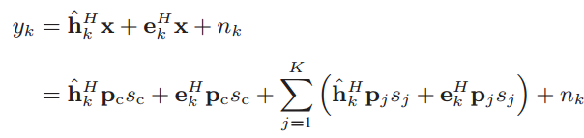
问题提出
假设一个不完善CSIT和CSIR的通道模型：
第k个用户表示为：
，其中 为估计信道， 。根据信道期望 ，
得出信道协方差为
同时假设信道误差 的协方差矩阵为 接收信号可重新表示为：

